Slide 1


TRƯỜNG THCS LONG BIÊN
BÀI GIẢNG ĐIỆN TỬ
MÔN NGỮ VĂN 9
GV: Trần Giang

Slide 2

Nhìn tranh đoán tác giả, tác phẩm

Slide 3
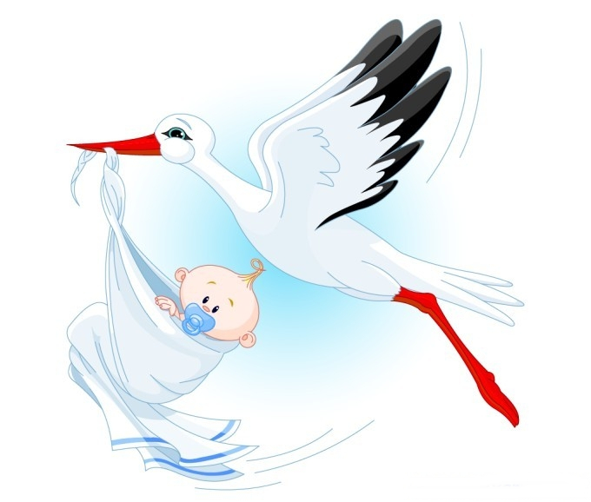
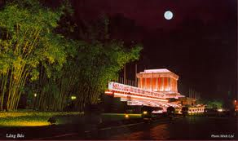
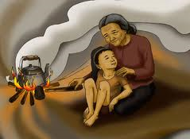
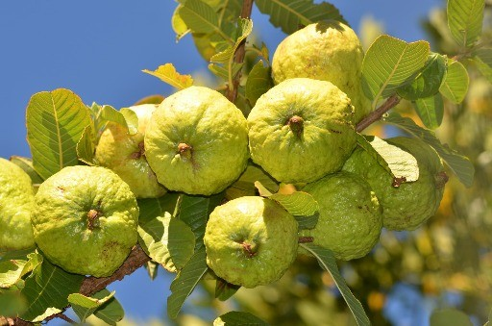



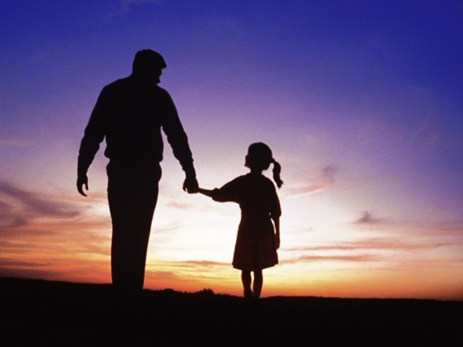
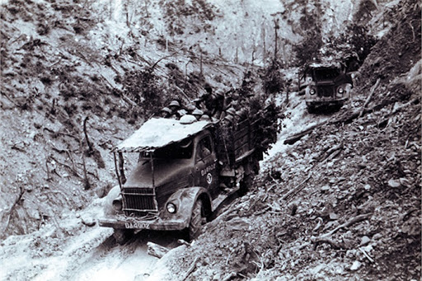
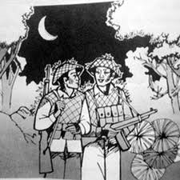


Slide 4

Sắp xếp các bài thơ Việt Nam đã học theo từng giai đoạn lịch sử
Kháng chiến chống Pháp
Hòa bình ở miền Bắc
Kháng chiến chống Mĩ
Giai đoạn từ sau 1975

Slide 5
Kháng chiến chống Pháp
Hòa bình ở miền Bắc
Đoàn thuyền đánh cá – Huy Cận (1958)
Đồng chí – Chính Hữu
(1948)
Bếp lửa – Bằng Việt
(1963)

Slide 6
Bài thơ về tiểu đội xe không kính – Phạm Tiến Duật (1969)
Kháng chiến chống Mĩ

Slide 7
Giai đoạn từ sau 1975
Viếng lăng Bác – Viễn Phương (1976)
Sang thu – Hữu Thỉnh
(1977)
Mùa xuân nho nhỏ – Thanh Hải (1980)
Nói với con – Y Phương
(1980)

Slide 8
Ôn tập về thơ

Slide 9


Tên bài thơ
Tác giả
Báo cáo
Năm sáng tác
Thể thơ
Các nhóm lên báo cáo phần hệ thống kiến thức của mình về các tác phẩm (Mỗi nhóm 3 tác phẩm)
Tóm tắt nội dung
Đặc sắc nghệ thuật
Notes:
FB: Nguyễn Hạnh (https://www.facebook.com/HankNguyenn)

Slide 10
TT | Tên bài thơ | Tác giả | Năm ST | Thể thơ | Tóm tắt nội dung | Đặc sắc nghệ thuật
1
Vẻ đẹp chân thực giản dị của anh bộ đội thời chống Pháp và tình đồng chí sâu sắc, cảm động.
Hình ảnh chân thực, giản dị, ngôn ngữ cô đọng, giàu sức biểu cảm.
Đồng chí
Chính Hữu
Tự do
1984

Slide 11
TT | Tên bài thơ | Tác giả | Năm ST | Thể thơ | Tóm tắt nội dung | Đặc sắc nghệ thuật
2
Vẻ đẹp tráng lệ, giàu màu sắc lãng mạn của thiên nhiên, vũ trụ và con người lao động mới.
Từ ngữ giàu hình ảnh sử dụng các biện pháp ẩn dụ, nhân hoá.
Đoàn thuyền đánh cá
Huy Cận
7 chữ
1958

Slide 12
TT | Tên bài thơ | Tác giả | Năm ST | Thể thơ | Tóm tắt nội dung | Đặc sắc nghệ thuật
4
Kết hợp miêu tả, biểu cảm, bình luận sáng tạo hình ảnh bếp lửa gắn liền với hình ảnh người bà.
Những kỉ niệm về tình bà cháu, lòng kính yêu, trân trọng và biết ơn của cháu đối với bà.
Bảy chữ và tám chữ
Bếp lửa
Bằng Việt
1963

Slide 13
TT | Tên bài thơ | Tác giả | Năm ST | Thể thơ | Tóm tắt nội dung | Đặc sắc nghệ thuật
5
Vẻ đẹp hiên ngang, dũng cảm của người lính lái xe trên tuyến đường Trường Sơn thời chống Mỹ
Hình ảnh độc đáo, ngôn ngữ bình dị, giọng điệu ngang tàng, mang đậm chất lính.
Bài thơ về tiểu đội xe không kính
Phạm Tiến Duật
Tự do
1969

Slide 14
TT | Tên bài thơ | Tác giả | Năm ST | Thể thơ | Tóm tắt nội dung | Đặc sắc nghệ thuật
7
Giọng thơ trang nghiêm, tha thiết, nhiều hình ảnh ẩn dụ đẹp, gợi cảm, ngôn ngữ bình dị.
Lòng thành kính, niềm xúc động sâu sắc của nhà thơ khi vào lăng viếng Bác.
Viếng lăng Bác
Viễn Phương
Tám chữ
1976
Notes:
FB: Nguyễn Hạnh (https://www.facebook.com/HankNguyenn)

Slide 15
TT | Tên bài thơ | Tác giả | Năm ST | Thể thơ | Tóm tắt nội dung | Đặc sắc nghệ thuật
8
Cảm nhận tinh tế của tác giả về sự chuyển biến nhẹ nhàng của thiên nhiên từ hạ sang thu.
Hình ảnh giàu sức gợi cảm.
Sang thu
Hữu Thỉnh
Năm chữ
1977

Slide 16
TT | Tên bài thơ | Tác giả | Năm ST | Thể thơ | Tóm tắt nội dung | Đặc sắc nghệ thuật
10
Cảm xúc trước mùa xuân của thiên nhiên, khát vọng làm mùa xuân nho nhỏ dâng hiến cho đời.
Hình ảnh đẹp, giản dị, gợi cảm, nhạc điệu trong sáng, tha thiết gần với dân ca.
Mùa xuân nho nhỏ
Thanh Hải
Năm chữ
1980

Slide 17
TT | Tên bài thơ | Tác giả | Năm ST | Thể thơ | Tóm tắt nội dung | Đặc sắc nghệ thuật
11
Sự gắn bó, niềm tự hào về quê hương và đạo lí dân tộc qua lời trò chuyện với con.
Cách nói giàu hình ảnh vừa cụ thể, gợi cảm, vừa có ý nghĩa sâu xa
Nói với con
Y Phương
Tự do
1980

Slide 18
Nhận xét về hình ảnh người lính và tình đồng đội của họ trong các bài thơ: Đồng chí; Bài thơ về tiểu đội xe không kính; Ánh trăng

Slide 19
Điểm chung
Đều viết về người lính cách mạng với vẻ đẹp trong cách sống và tâm hồn họ.

Slide 20



Điểm riêng
Đồng chí: Người lính trong thời kì đầu của cuộc kháng chiến chống Pháp. Tình đồng chí gần gũi, giản dị, thiêng liêng.
Bài thơ về tiểu đội xe không kính: Người chiến sĩ lái xe ở tuyến đường Trường Sơn trong cuộc kháng chiến chống Mỹ; tư thế hiên ngang, tinh thần dũng cảm, niềm lạc quan, ý chí chiến đấu để giải phóng m.Nam
Ánh trăng: Tâm sự của người lính sau chiến tranh; nhắc nhở về đạo lí nghĩa tình, thuỷ chung.

Slide 21



Bút pháp xây dựng hình ảnh thơ
Bút pháp lãng mạn, so sánh độc đáo, mới lạ.
Bút pháp gợi tả, khái quát biểu tượng (nhiều hình ảnh, chi tiết thực, bình dị)
Bút pháp hiện thực lãng mạn, chất Huế đậm đà

Slide 22
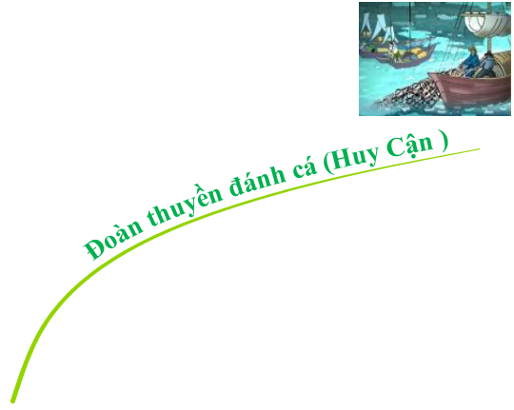
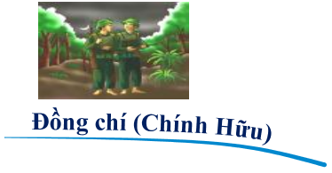
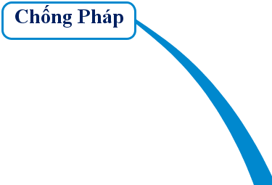
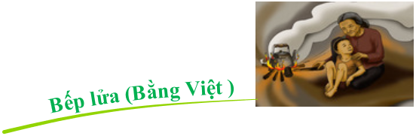
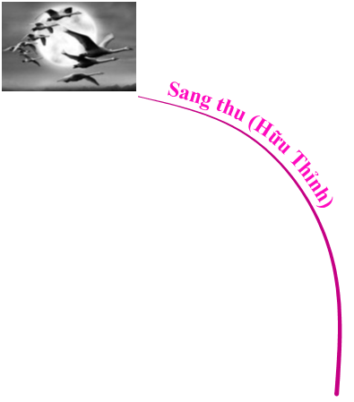

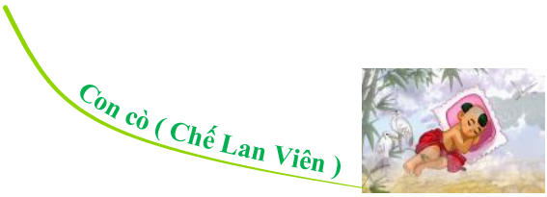





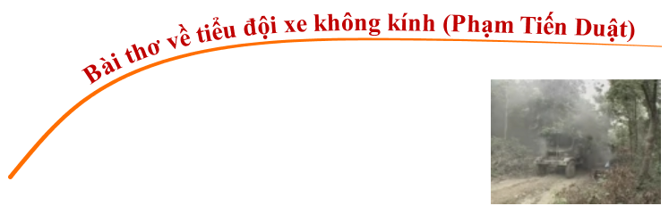
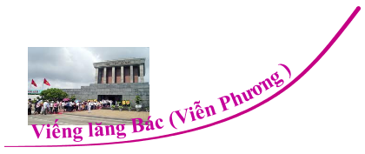
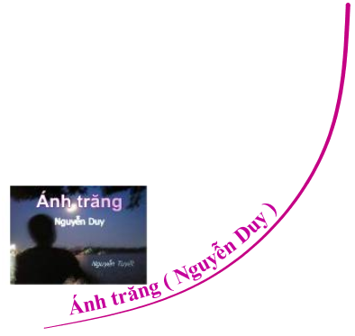


Slide 23
1. Làm bài tập số 6 (Sgk-tr90)
2. Học thuộc lòng các bài thơ, đoạn thơ tiêu biểu (nêu nội dung và nghệ thuật của các tác phẩm đó)
Hướng dẫn tự học
3. Soạn bài “ Nghĩa tường minh và hàm ý (tt)”

Slide 24
THANKS!

